Slide 1
Ortaçağ İslam Uygarlığında Matematik

Slide 2
Müslümanlar, fetih hareketleri sonucunda karşılaştıkları yeni kültürlerin bilgi birikimini Arapçaya aktarmaya başlamışlardır.
Matematik Müslüman filozofların ilgilendiği bilimsel alanlardan birisidir.
Pratik ihtiyaçlar bu disiplinin gelişmesinde önemli bir motivasyon olmuştur.
Bu alanın en bilinen iki ismi: Harizmî ve İbn Türk.

Slide 3
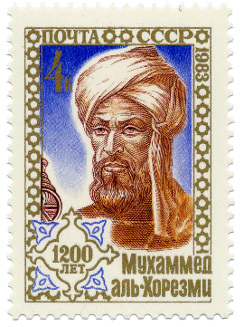
Harizmî (780-850)
Abbasi halifeleri Memun, Mutasım ve Vâsık’ın devirlerinde en verimli çalışmalarını yapan Hârizmî, Beytül Hikme’de çalışmıştır.
Orta Asyalıdır ve anadili Türkçedir.
Hindistan’daki matematik gelişmelerini incelemek için oraya
giden bilimsel bir heyete başkanlık etmiştir.

Slide 4
Kitâbü’l-Muḫtaṣar fî ḥisâbi’l-cebr ve’l-muḳâbel
Kitâbü’l-Ḥisâbi’l-Hindî
Cebir kelimesinin kullanıldığı ilk kitaptır.
Algoritma ve Algebra kelimelerin kökeni bu kitaptır.
Hint rakamlarının, sıfırın ve konumlu sayı sistemi ile hesap yapmanın yaygınlaşmasına vesile olmuştur.

Slide 5
Bathlı Adelard’ın 1120‘de yaptığı el-Cebr ve el-Mukâbele’nin Latince çevirisi günümüze kadar ulaşmıştır.
Hârizmî ile çağdaş ya da ondan biraz daha önce yaşamış olduğu düşünülen, Hazar Denizi civarından geldiği öngörülen ve tarihte Türk mahlasını kullanan ilk bilgin olan İbn Türk de, Hârizmî ile birlikte cebrin kurucularında birisi olma payesini hak etmektedir.

Slide 6
Astronomi: Birûnî (ö. 1048) ve Fergânî (ö. 861)
Ortaçağ astronomisini en çok etkileyen bilginlerdendir.
Fergânî, Ortaçağ’ın büyük ozanı Dante’yi dahi etkilemiştir.
Orta Asyalı bir bilgin olan Fergânî, Ptolemaios’un Almagest’ini daha anlaşılır kılacak bir biçimde özetleyerek hem Doğu’da hem de Batı’da uzun süre kullanılmış olan bir el kitabı hazırlamıştır.

Slide 7
Fergânî, ayrıca yeryüzü ölçümü üzerine de çalışmalar yapmış, günümüzde bilinen değere yaklaşık bir değer bulmuştur.
Birûnî ise, el-Kanûn el-Mesudî adlı Gazneli Mahmud’un oğlu Mesud’a adına ithaf ettiği bir kitap yazmıştır. 1030 yılında yazdığı bu kitap, İslam Dünyası’nda yazılmış en kapsamlı kitaptı.

Slide 8
Gözlemevleri:
1- Hemedan Gözlemevi:
İbn Sînâ ve öğrencisi Cüzcânî tarafından kurulmuştur.
Herhangi bir tablo hazırlanmamıştır.

Slide 9
2- İsfahan Gözlemevi:
Selçuklu sultanı Melikşah tarafından kurulmuştur.
Büyük filozof Ömer Hayyam burada çalışmıştır.
Celalî Takvimi’ni hazırlamıştır.

Slide 10
3- Semerkand Gözlemevi
Hülagü tarafından kurulmuştur.
Büyük astronom Tûsî buranın hocasıdır.
Devrin en iyi gözlemevidir.
Bu standartlarda bir gözlemevi Avrupa’da ancak XVI. yüzyılda kurulabilmiştir.

Slide 11
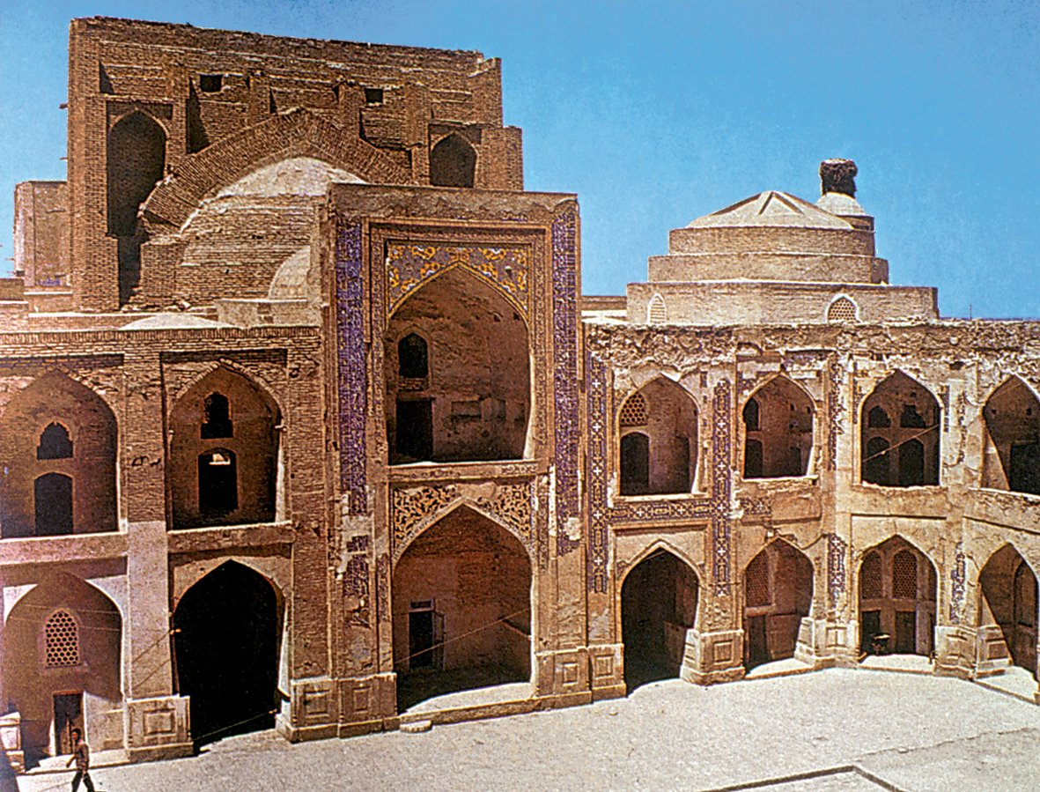
XV. yüzyılda Türkistan’da Uluğ Bey zamanında entelektüel bir hava esmiş buradaki rasathanede el-Kâşî, Ali Kuşçu ve Kadızâde-i Rûmî gibi âlimler çalışmıştır.

Slide 12
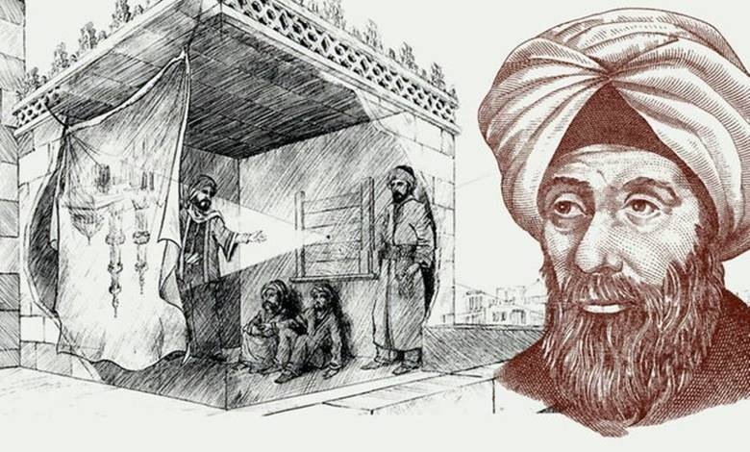
İbn el-Heysem ve Yeni Optik
İslam’ın altın çağında yaşamış ve yaptığı çalışmalar sonucunda döneminin en özgün simalarından birisi olmayı başarmış İbn el-Heysem (965-1040) bütün zamanların en iyi optikçilerinden birisidir.

Slide 13
Kaynak
Melek Dosay Gökdoğan. (2008). Ortaçağ’da İki Türk Matematikçisi İbn Türk ve Hârizmî. Içinde Y. Unat (Ed.), Ortaçağ İslam Dünyasında Bilim ve Teknik (ss. 126-132). Ankara: Lotus Yayınevi.
Yavuz Unat, (2008). Tarih Boyunca Türklerde Astronomi. Içinde Y. Unat (Ed.), Ortaçağ İslam Dünyasında Bilim (ss. 155-180). Ankara: Lotus Yayınevi.

